Slide 1

选修3-3
热 学
第1讲 分子动理论 内能

Slide 2


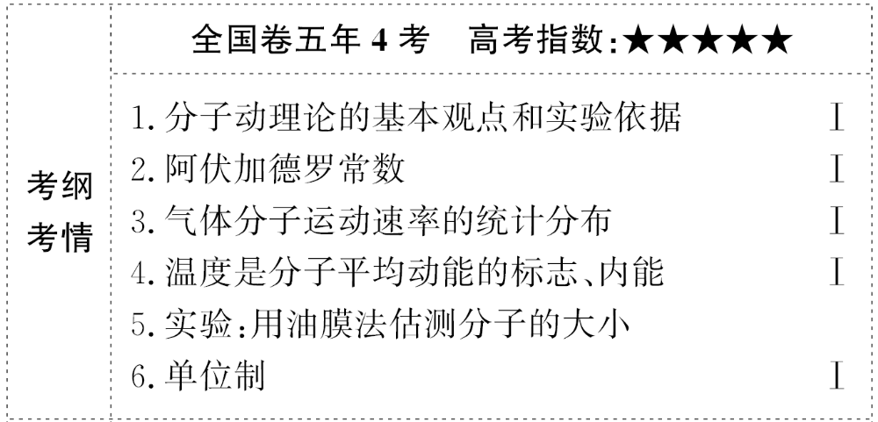

Slide 3
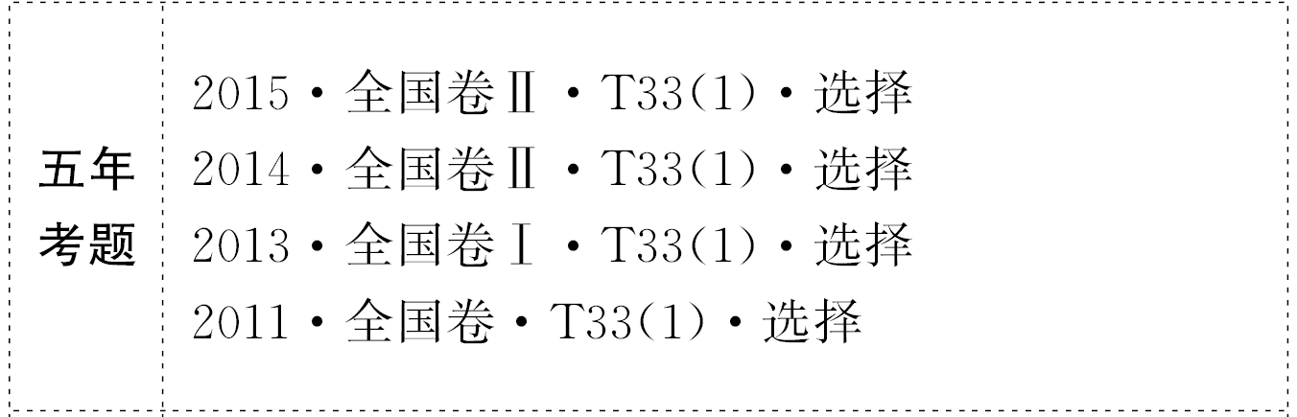

Slide 4
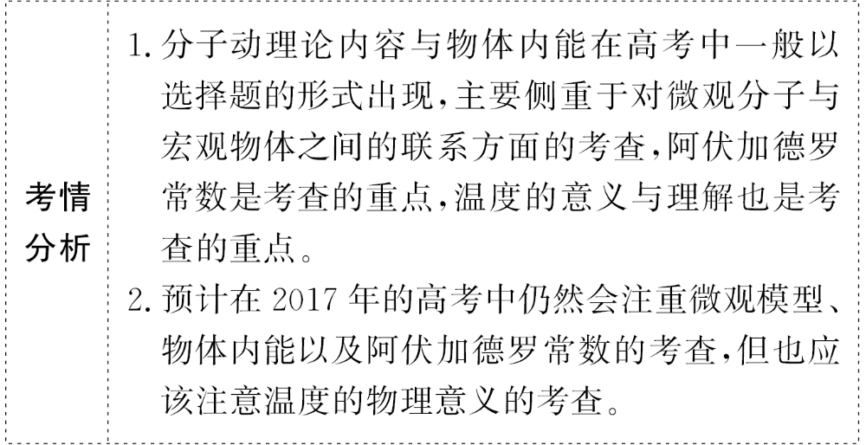

Slide 5
【主干回顾】教材梳理 固知识根基
知识点1 分子动理论的基本观点和实验依据、阿伏加
德罗常数
1.物体是由大量分子组成的：阿伏加德罗常数是联系
___________与微观物理量的桥梁,1mol的任何物质都
含有相同的粒子数。通常可取N_{A}=_______________。
宏观物理量
6.02×10²³ mol⁻¹

Slide 6
2.分子永不停息地做无规则运动：
(1)扩散现象并不是外界作用引起的,也不是化学反应
的结果,而是由物质分子的___________产生的。温度
越高,扩散_____。
无规则运动
越快

Slide 7
(2)布朗运动。
①布朗运动是固体颗粒的运动,反映了液体内部_____
_____________。
②微粒越小,布朗运动越明显;_____越高,布朗运动
_______。
(3)热运动：分子_____________________叫作热运
动。分子的无规则运动和温度有关,温度越高,分子无
规则运动_______。
分子
的无规则运动
温度
越剧烈
永不停息的无规则运动
越剧烈

Slide 8
3.分子间的相互作用力：
(1)分子间同时存在相互作用的___________。实际表
现出的分子力是___________的合力。
引力和斥力
引力和斥力

Slide 9
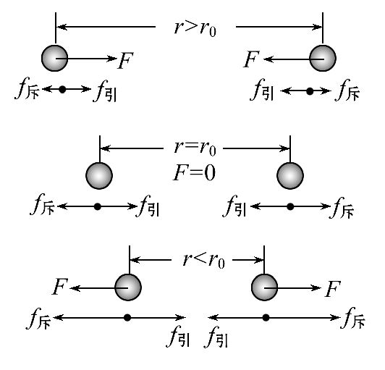
(2)如图所示

Slide 10
说明：随r的减小,f_{引}、f_{斥}都增大,f_{斥}增加得快。
引力和斥力都随分子间距离的减小而_____;随分子间
距离的增大而_____;斥力比引力变化快。
增大
减小

Slide 11
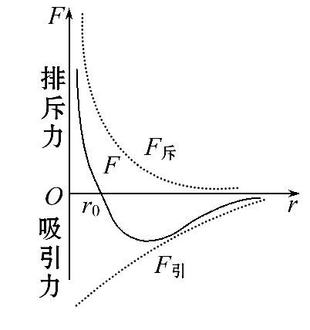
(3)分子力F与分子间距离r的关系(r₀的数量级为
10⁻¹⁰m)。
距离 | 分子力F |  | F-r图象
r=r₀ | F_{引}__F_{斥} | F=0
r<r₀ | F_{引}__F_{斥} | F为斥力
r>r₀ | F_{引}__F_{斥} | F为引力
r>10r₀ | F_{引}=F_{斥}=0 | F=0
=
<
>

Slide 12
知识点2 温度是分子平均动能的标志、内能
1.温度：两个系统处于_______时,它们必定具有某个
共同的热学性质,把表征这一“共同热学性质”的物理
量叫作温度。一切达到热平衡状态的系统都具有_____
的温度。温度标志物体内部大量分子做无规则运动的
_________。
热平衡
相同
剧烈程度

Slide 13
2.摄氏温标和热力学温标：
 | 单位 | 规定 | 关系
摄氏温标 (t) | ℃ | 在标准大气压下,冰 的熔点是____,水的 _____是100℃ | T=t+ 273.15K ΔT=Δt
热力学温标 (T) | K | 零下_________即为 0K
0℃
沸点
273.15℃

Slide 14
3.分子的动能：
(1)分子动能是___________所具有的动能。
(2)分子热运动的平均动能是所有分子热运动的动能的
平均值,_____是分子热运动的平均动能的标志。
(3)分子热运动的总动能是物体内所有分子热运动动能
的_____。
分子热运动
温度
总和

Slide 15
4.分子的势能：
(1)意义：由于分子间存在着引力和斥力,所以分子具
有由它们的_________决定的能。
相对位置

Slide 16
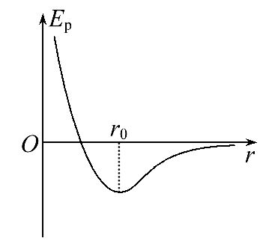
(2)分子势能的决定因素：
①微观上——决定于___________和分子排列情况;取
r→∞处为零势能处,分子势能E_{p}与分子间距离r的关系
如图所示,当r=r₀时分子势能最小。
②宏观上——决定于_____和状态。
分子间距离
体积

Slide 17
5.物体的内能：
(1)等于物体中所有分子的热运动_____与_________的
总和,是状态量。对于给定的物体,其内能大小由物体
的_____和_____决定。
(2)改变物体内能有两种方式：_____和_______。
动能
分子势能
温度
体积
做功
热传递

Slide 18

知识点3 实验：用油膜法估测分子的大小
1.实验原理：利用油酸酒精溶液在平静的水面上形成
___________,将油酸分子看作球形,测出一定体积油
酸溶液在水面上形成的油膜面积,用d= 计算出油膜
的厚度,其中V为一滴油酸酒精溶液中纯油酸的体积,S
为油膜面积,这个厚度就近似等于油酸分子的直径。
单分子油膜

Slide 19
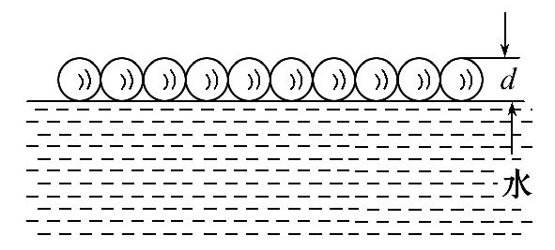

Slide 20
2.实验器材：盛水浅盘、滴管(或注射器)、试剂瓶、
_______、玻璃板、痱子粉(或细石膏粉)、油酸酒精溶
液、量筒、彩笔。
坐标纸

Slide 21
3.实验步骤：
(1)取1mL(1cm³)的油酸溶于酒精中,制成200mL的_____
_________。
(2)往边长为30～40 cm的浅盘中倒入约2cm深的水,然
后将痱子粉(或细石膏粉)_______撒在水面上。
油酸
酒精溶液
均匀地

Slide 22

(3)用滴管(或注射器)向量筒中滴入n滴配制好的油酸
酒精溶液,使这些溶液的体积恰好为1mL,算出每滴油酸
酒精溶液的体积V₀= mL。
(4)用滴管(或注射器)向水面上滴入一滴配制好的油酸
酒精溶液,油酸就在水面上慢慢散开,形成___________。
(5)待油酸薄膜形状_______,将一块较大的玻璃板盖在
浅盘上,用彩笔将油酸薄膜的形状画在玻璃板上。
单分子油膜
稳定后

Slide 23

玻璃板
(6)将画有油酸薄膜轮廓的_______放在坐标纸上,算出
油酸薄膜的面积。
(7)据油酸酒精溶液的浓度,算出一滴溶液中纯油酸的
体积V,据一滴油酸的体积V和薄膜的面积S,算出油酸薄
膜的厚度d= ,即为油酸分子的直径。比较算出的分
子直径,看其数量级(单位为m)是否为10⁻¹⁰,若不是10⁻¹⁰,
需重做实验。

Slide 24
【思维诊断】静心思考 除思维误区
(1)质量相等的物体含有的分子个数不一定相等。
( )
(2)组成物体的每一个分子运动是有规律的。( )
(3)布朗运动是液体分子的运动。( )
(4)分子间斥力随分子间距离的减小而增大,但分子间引力却随分子间距离的减小而减小。( )

Slide 25
(5)内能相同的物体,温度不一定相同。( )
(6)分子间无空隙,分子紧密排列。( )

Slide 26
提示：(1)√。质量相等的物体,其所含分子物质的量不一定相等,因此分子的个数不一定相等。
(2)×。组成物体的每一个分子都做着无规则运动,组成物体的大量分子的运动却表现出统计规律。
(3)×。布朗运动是悬浮在液体中固体小颗粒的运动,反映了液体分子运动的无规则性。
(4)×。分子间引力和斥力同时存在,都随分子间距离的减小而增大,只是斥力变化得更快。

Slide 27
(5)√。物体所有分子的动能与所有分子势能之和为分子内能,物体内能相同,分子动能不一定相等,因此,温度不一定相等。
(6)×。气体能够被压缩证明分子间存在空隙,分子不是紧密排列的。

Slide 28
【小题快练】基础小题测基本能力
1.(多选)(分子动理论的理解)关于分子动理论的基本观点和实验依据,下列说法正确的是( )
A.分子大小的数量级一般为10⁻¹⁰m
B.扩散现象证明,物质分子永不停息地做无规则运动
C.悬浮在液体中的微粒越大,布朗运动越明显
D.分子之间同时存在着引力和斥力

Slide 29
【解析】选A、B、D。一般物质分子大小的数量级都是10⁻¹⁰m,选项A正确;物质能够彼此进入对方的现象是扩散现象,彼此进入对方说明分子是不停地做无规则运动的,选项B正确;悬浮在液体中的固体小颗粒越小,布朗运动越明显,选项C错误;分子间的引力与斥力同时存在,选项D正确。

Slide 30
2.(阿伏加德罗常数)钻石是首饰和高强度钻头、刻刀等工具中的主要材料,设钻石的密度为ρkg/m³,摩尔质量为Mg/mol,阿伏加德罗常数为N_{A},已知1克拉=0.2克,则( )

Slide 31
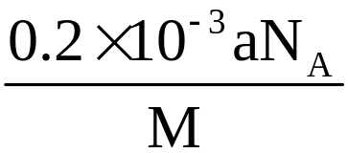
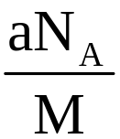
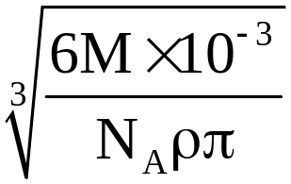
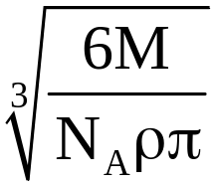
A.a克拉钻石所含有的分子数为
B.a克拉钻石所含有的分子数为
C.每个钻石分子直径的表达式为 (单位为m)
D.每个钻石分子直径的表达式为 (单位为m)

Slide 32
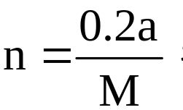
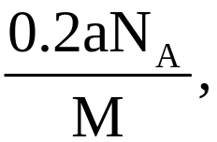
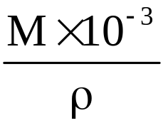
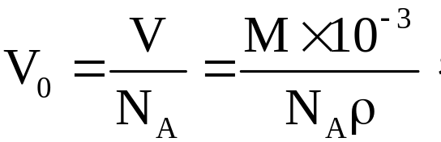
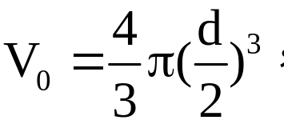
【解析】选C。a克拉钻石物质的量为 所含分
子数为N=nN_{A}= 钻石的摩尔体积为V= (单
位为m³/mol)，每个钻石分子体积为
设钻石分子直径为d，则 联立解得d=
(单位为m)。

Slide 33
3.(多选)(物体的内能)下列关于分子运动和热现象的说法正确的是( )
A.气体如果失去了容器的约束就会散开,是因为气体分子之间存在势能
B.一定质量100℃的水变成100℃的水蒸气,分子间势能增加

Slide 34
C.一定质量气体的内能等于其所有分子热运动的动能和分子势能的总和
D.如果气体温度升高,那么所有分子的动能都增加

Slide 35
【解析】选B、C。气体失去容器约束会自动散开是气体分子的无规则运动造成的,与分子势能无关,选项A错误;一定质量的100℃的水变成100℃的水蒸气,其分子平均动能不变,但吸收热量内能增加,因此,分子势能一定增大,选项B正确;物体的内能是所有分子动能和所有分子势能的总和,选项C正确;气体的温度升高,分子的平均动能增大,但并不是每个气体分子的动能都增大,有的分子动能可能减小,选项D错误。

Slide 36
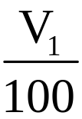
4.(油膜法测分子的大小)为了减小用油膜法估测分子
的大小的误差,下列方法可行的是( )
A.用注射器向量筒里滴100滴油酸酒精溶液,并读出量
筒里这些溶液的体积V₁,则每滴油酸酒精溶液的体积
V₂=
B.把浅盘水平放置,在浅盘里倒入一些水,使水面离盘
口距离小一些

Slide 37
C.先在浅盘水中撒些痱子粉,再用注射器把油酸酒精溶液滴4滴在水面上
D.用牙签把水面上的油膜尽量拨弄成矩形

Slide 38
【解析】选B。测一滴油酸酒精溶液的体积时,滴数是
准确的,误差主要是出在读n滴溶液的体积,如果不是整
体积数,那么读数的体积误差就加大了,应数出量筒里
每增加一个整体积数(量筒的最小分度)所滴入的滴
数,A错;把浅盘水平放置,在浅盘里倒入一些水,使水面
离盘口距离小一些,在玻璃板上画油膜轮廓时,画出的
油膜轮廓较准确,可减小实验误差,B对;多滴几滴确实

Slide 39
对测量形成油膜的体积会精确些,但多滴以后会使油膜面积增大,可能使油膜与浅盘的壁接触,这样油膜就不是单分子油膜了,C错;用牙签拨弄油膜会影响其厚度和体积,D错。故选B。

Slide 40
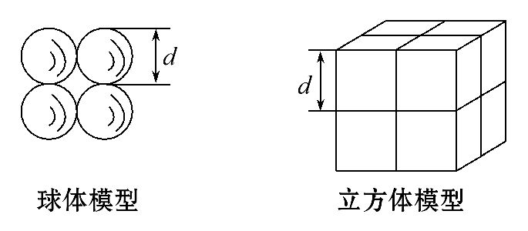
考点1 微观量的估算
1.分子的两种模型：

Slide 41
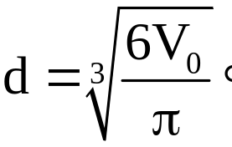


(1)球体模型直径 (常用于固体和液体)
(2)立方体模型边长 (常用于气体)
对于气体分子， 的值并非气体分子的大小，而是两个相邻的气体分子之间的平均距离。

Slide 42
2.与阿伏加德罗常数有关的宏观量和微观量的计算方法：
(1)宏观物理量：物体的质量m,体积V,密度ρ,摩尔质量M_{mol},摩尔体积V_{mol}。
(2)微观物理量：分子的质量m₀,分子的体积V₀,分子直径d。

Slide 43
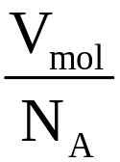
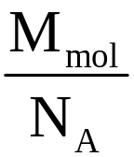
(3)宏观量、微观量以及它们之间的关系。
已知量 | 可求量
摩尔体积V_{mol} | 分子体积V₀= (适用于固体和液体)
摩尔质量M_{mol} | 分子质量m₀=

Slide 44
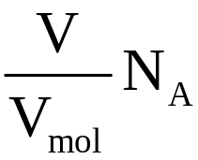
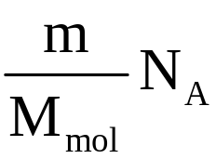
已知量 | 可求量
体积V和摩尔体积V_{mol} | 分子数目n= (适用于固体和液体)
质量m和摩尔质量M_{mol} | 分子数目n=

Slide 45
【特别提醒】
在进行微观量与宏观量之间的换算时应该注意以下两点：
(1)正确建立分子模型：固体和液体一般建立球体模型,气体一般建立立方体模型。
(2)计算出宏观量所含物质的量,通过阿伏加德罗常数进行宏观量与微观量的转换与计算。

Slide 46
【典例1】(2015·海南高考)已知地球大气层的厚度h远小于地球半径R,空气平均摩尔质量为M,阿伏加德罗常数为N_{A},地面大气压强为p₀,重力加速度大小为g。由此可估算得,地球大气层空气分子总数为__________,空气分子之间的平均距离为__________。

Slide 47
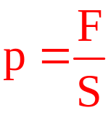
【解题探究】
(1)压强的计算公式是_____;球体的表面积计算公式是
_______。
(2)产生大气压强的压力其实就是地球表面___________
的重力。
(3)可将空气分子看作立方体模型,分子之间的距离就
是_________________。
S=4πR²
大气层空气
立方体模型的边长

Slide 48
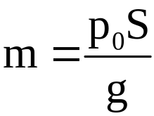
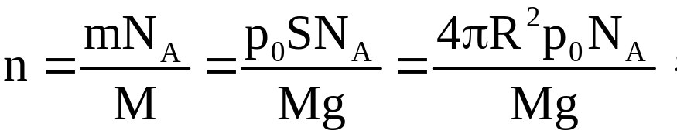
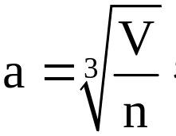
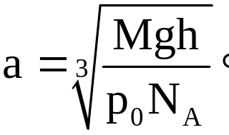
【解析】设大气层中气体的质量为m，由大气压强产生
原因可知，mg=p₀S，即：
分子数 假设每个分子占据
一个小立方体，各小立方体紧密排列，则小立方体边
长即为空气分子平均间距，设为a，大气层中气体总体
积为V， 而V=4πR²h，所以

Slide 49
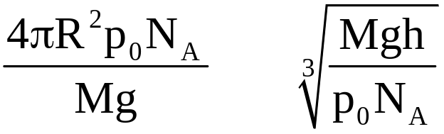
答案：

Slide 50
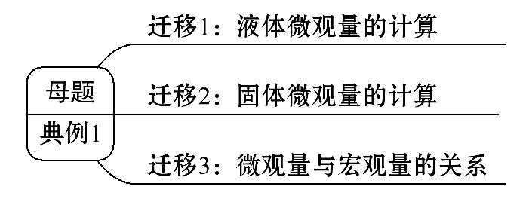
【迁移训练】

Slide 51
迁移1：液体微观量的计算
空调在制冷过程中,室内空气中的水蒸气接触蒸发器
(铜管)液化成水,经排水管排走,空气中水分越来越
少,人会感觉干燥。若有一空调工作一段时间后,排
出液化水的体积V=1.0×10³cm³,已知水的密度ρ=1.0
×10³kg/m³、摩尔质量M=1.8×10⁻²kg/mol,阿伏加德
罗常数N_{A}=6.0×10²³mol⁻¹。试求：(结果均保留一位
有效数字)

Slide 52
(1)该液化水中含有水分子的总数N。
(2)一个水分子的直径d。

Slide 53
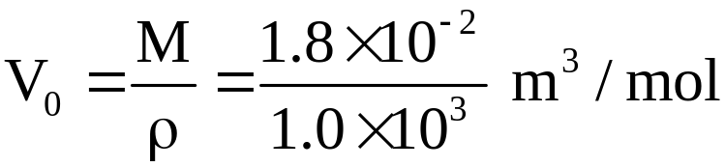
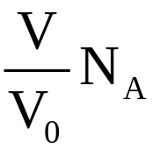
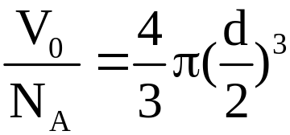
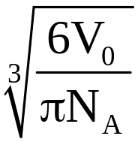
【解析】(1)水的摩尔体积为：
=1.8×10⁻⁵ m³/mol
则水分子数为N= ≈3×10²⁵(个)
(2)将水分子看作球体模型，则有
则水分子的直径为d= =4×10⁻¹⁰ m
答案：(1)3×10²⁵ 个 (2)4×10⁻¹⁰ m

Slide 54
迁移2：固体微观量的计算
已知铜的摩尔质量为M kg/mol，铜的密度为ρkg/m³，阿伏加德罗常数为N_{A} mol⁻¹。下列判断错误的是( )

Slide 55
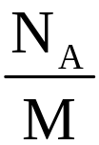
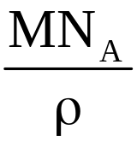
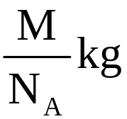
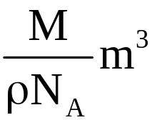
A.1 kg铜所含的原子数为
B.1 m³铜所含的原子数为
C.1个铜原子的质量为
D.1个铜原子的体积为

Slide 56
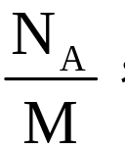
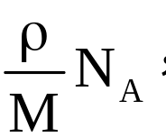
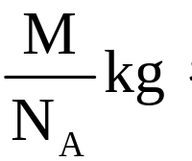
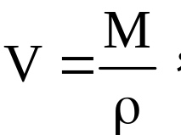
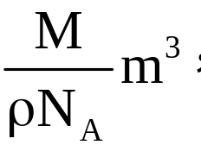
【解析】选B。因为铜的摩尔质量为M kg/mol，所以
1 kg铜所含的原子数为 选项A正确；铜的密度为
ρ kg/m³，1 m³铜的质量为ρ，1 m³铜所含有的原子数
为 选项B错误；1摩尔铜原子的质量为M，则1个
铜原子的质量为 选项C正确；可将铜原子看作球
体模型，1摩尔铜原子的体积为 因此1个铜原子
的体积为 选项D正确。

Slide 57
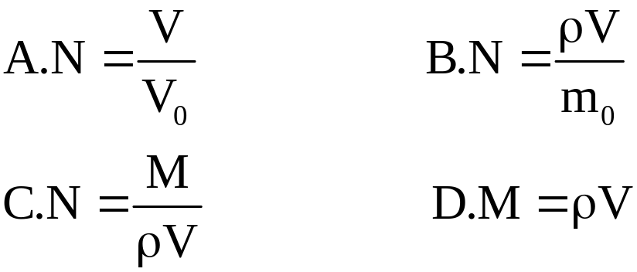
迁移3：微观量与宏观量的关系
(多选)(2016·襄阳模拟)对于液体和固体(不计分子间的空隙),若用M表示摩尔质量,m₀表示分子质量,ρ表示物质密度,V表示摩尔体积,V₀表示单个分子的体积,N表示阿伏加德罗常数,则下列关系中正确的是( )

Slide 58
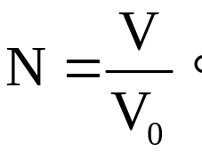

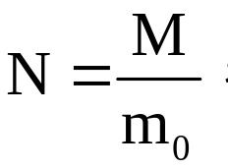
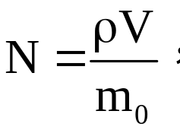
【解析】选A、B、D。可将液体和固体分子看作球体模
型，分子间空隙忽略不计，液体和固体体积等于所有
分子体积之和，即 则 液体和固体质量
等于所有分子质量之和，则M=Nm₀，故 又因摩
尔质量M=ρV，则 但m₀不等于ρV，则选项C错
误，其他选项正确。

Slide 59
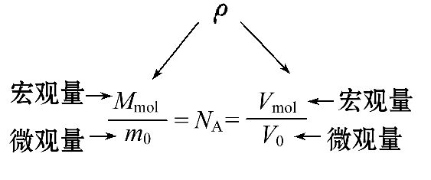
【回顾空间】
在解答微观量的计算问题时应该：
(1)分清物体的存在状态,抽象出_________。
(2)应用阿伏加德罗常数建立起宏观量与微观量之间的联系：
分子模型

Slide 60
【加固训练】
1.已知某种气体的摩尔质量为M,密度为ρ,阿伏加德罗常数为N_{A}。则该种气体中每个分子的质量为________,分子的平均间距为________。

Slide 61
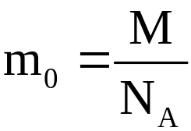
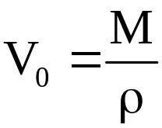



【解析】每个分子的质量
气体的摩尔体积为
每个气体分子占有的空间体积为
气体分子间的平均间距为
答案：

Slide 62
2.已知汞的摩尔质量为M=200.5×10⁻³kg/mol,密度为
ρ=13.6×10³kg/m³,阿伏加德罗常数N_{A}=6.0×10²³mol⁻¹。
求：
(1)一个汞原子的体积(结果保留一位有效数字)。
(2)体积为1cm³的汞中汞原子的个数(结果保留一位有
效数字)。

Slide 63


【解析】(1)一个汞原子的体积为
=2×10⁻²⁹ m³。
(2)1 cm³的汞中含汞原子个数
=4×10²²(个)
答案：(1)2×10⁻²⁹ m³ (2)4×10²²个

Slide 64
考点2 布朗运动与分子的热运动
 | 布朗运动 | 热运动
运动主体 | 固体小颗粒 | 分子
区别 | 是比分子大得多的分子团体组成的固体小颗粒的运动,较大的颗粒不做布朗运动,但它本身的以及周围的分子仍在做热运动 | 分子不论大小都在做热运动,分子热运动不能通过光学显微镜直接观察到

Slide 65
 | 布朗运动 | 热运动
联系 | 布朗运动是由于固体小颗粒受到周围分子做热运动的撞击力而引起的,它是分子做无规则热运动的反映
相同点 | (1)都是永不停息的无规则的运动 (2)都随温度的升高而变得更加剧烈 (3)都是肉眼不能直接看见的

Slide 66
【特别提醒】
区别布朗运动与热运动应注意以下两点：
(1)布朗运动并不是分子的热运动。
(2)布朗运动可通过显微镜观察,分子热运动不能用显微镜直接观察。

Slide 67
【过关题组】
1.(多选)(2015·山东高考)墨滴入水,扩而散之,徐徐混匀。关于该现象的分析正确的是( )
A.混合均匀主要是由于碳粒受重力作用
B.混合均匀的过程中,水分子和碳粒都做无规则运动
C.使用碳粒更小的墨汁,混合均匀的过程进行得更迅速
D.墨汁的扩散运动是由于碳粒和水分子发生化学反应引起的

Slide 68
【解析】选B、C。混合均匀根本原因是分子的无规则热运动,而不是受重力的影响,A错误;水分子做永不停息的热运动,水中的小碳粒是布朗运动,它们都是无规则的,B正确;由于布朗运动的剧烈程度与颗粒的大小和温度有关,使用碳粒更小的墨汁,布朗运动会更明显,C正确;扩散现象中没有新的物质生成,不是化学反应,D错误。

Slide 69
2.(多选)下列关于布朗运动的说法正确的是( )
A.布朗运动是液体分子的无规则运动
B.液体温度越高,悬浮粒子越小,布朗运动越剧烈
C.布朗运动是由于液体各部分的温度不同而引起的
D.布朗运动是由于液体分子从各个方向对悬浮粒子撞击作用的不平衡引起的

Slide 70
【解析】选B、D。布朗运动是悬浮在液体中的小颗粒的无规则运动,反映了液体分子的无规则运动,选项A错误;温度越高,固体小颗粒越小,布朗运动越剧烈,选项B正确;布朗运动是由于固体小颗粒周围液体分子无规则运动的撞击引起的,选项C错误,选项D正确。

Slide 71

3.(多选)如图所示是做布朗运动的小微粒运动路线记录的放大图,小微粒在A点开始计时,每隔30s记下小微粒所在的一个位置,得到B、C、D、E、F、G、H、I、J、K等点,则关于小微粒在75s末时的位置,以下叙述正确的是( )

Slide 72
A.一定在CD连线的中点
B.一定不在CD连线的中点
C.可能在CD连线上,但不一定在CD连线中点
D.可能在CD连线以外的某点上

Slide 73
【解析】选C、D。本题考查对布朗运动的正确理解。题图中各点连线不是微粒的运动轨迹,它是每隔一小段时间对观察到的微粒的位置和移动的顺序而作的连线。微粒在大量无规则运动的液体分子的冲击力作用下,它的运动是无规则的,即使在短短30s内,它也不是按图示的折线运动,故75s时一定在哪个位置就不能肯定。因此,在75s末,小微粒可能在CD连线上,但不一定在CD中点,也可能在CD连线外的位置。

Slide 74
【回顾空间】
1.布朗运动与分子热运动的区别仅仅在于运动的对象不同吗?
提示：不仅运动对象不同,更重要的是运动的本质原因不同,分子热运动是分子固有属性,布朗运动是固体颗粒由于分子碰撞的不平衡所做的运动。

Slide 75
2.为什么能够用肉眼看得见的小颗粒做的无规则运动不是布朗运动?
提示：用肉眼看得见的小颗粒太大,其无规则运动一般不是分子碰撞的结果,是其他外力因素造成的,并不反映分子的无规则运动规律。

Slide 76
【加固训练】
1.关于分子热运动和布朗运动,下列说法正确的是
( )
A.布朗运动是指在显微镜中看到的液体分子的无规则运动
B.布朗运动间接反映了分子在永不停息地做无规则运动

Slide 77
C.悬浮颗粒越大,同一时刻与它碰撞的液体分子越多,布朗运动越显著
D.当物体温度降到0℃时,物体分子的热运动就会停止

Slide 78
【解析】选B。布朗运动是指在显微镜下看到的悬浮小颗粒的无规则运动,选项A错误;布朗运动间接反映了液体分子的无规则运动,选项B正确;悬浮颗粒越大,液体分子对它的撞击作用的不平衡性就越小,布朗运动越不明显,选项C错误;热运动在0℃时不会停止,只有达到绝对零度时才会停止,选项D错误。

Slide 79
2.我国已开展空气中PM2.5浓度的监测工作。PM2.5是指空气中直径等于或小于2.5μm的悬浮颗粒物,其飘浮在空中做无规则运动,很难自然沉降到地面,吸入后对人体形成危害,矿物燃料燃烧是形成PM2.5的主要原因。下列关于PM2.5的说法中正确的是( )

Slide 80
A.PM2.5的尺寸与空气中氧分子的尺寸的数量级相当
B.PM2.5在空气中的运动属于分子热运动
C.PM2.5的运动轨迹只是由大量空气分子对PM2.5无规则碰撞的不平衡决定的
D.PM2.5必然有内能

Slide 81
【解析】选D。PM2.5的尺寸比空气中氧分子的尺寸大得多,A错误。PM2.5在空气中的运动不属于分子热运动,B错误。PM2.5的运动轨迹是由大量空气分子对PM2.5无规则碰撞的不平衡和气流的运动决定的,C错误。PM2.5必然有内能,D正确。

Slide 82
考点3 物体的内能
1.物体的内能与机械能的比较：
名称 比较 | 内 能 | 机械能
定 义 | 物体中所有分子热运动动能与分子势能的总和 | 物体的动能、重力势能和弹性势能的统称
决定 因素 | 与物体的温度、体积、物态和分子数有关 | 跟宏观运动状态、参考系和零势能点的选取有关

Slide 83
名称 比较 | 内 能 | 机械能
量 值 | 任何物体都有内能 | 可以为零
测 量 | 无法测量 | 可测量
本 质 | 微观分子的运动和相互作用的结果 | 宏观物体的运动和相互作用的结果
运动 形式 | 热运动 | 机械运动
联 系 | 在一定条件下可以相互转化,能的总量守恒

Slide 84
2.内能和热量的比较：
名称 项目 | 内 能 | 热 量
区别 | 是状态量,状态确定系统的内能随之确定。一个物体在不同的状态下有不同的内能 | 是过程量,它表示由于热传递而引起的内能变化过程中转移的能量
联系 | 在只有热传递改变物体内能的情况下,物体内能的改变量在数值上等于物体吸收或放出的热量

Slide 85
【特别提醒】
(1)任何物体都具有内能,内能与机械能是物体的两种不同能量形式。
(2)在热传递过程中,热量是内能改变多少的量度。

Slide 86
【过关题组】
1.(多选)(2016·万州区模拟)下列说法正确的是
( )
A.温度相等的物体内部分子的平均动能相等
B.体积相等的物体内部分子的势能相等
C.质量、温度、体积都相等的物体的内能不一定相等
D.温度和质量都相同的氢气和氧气内能不相等

Slide 87
【解析】选A、C、D。温度是分子平均动能的标志,温度相等,物体内部分子的平均动能相等,选项A正确;不同物质,尽管体积相等,但分子数及分子间距却不相同,内部分子势能不一定相等,选项B错误;质量、温度、体积都相等的物体,如果是由不同物质组成,分子数不一定相同,因此,物体内能不一定相等,选项C正确;温度和质量都相同的氢气和氧气具有相同的分子平均动能,但由于分子数不相等,分子总动能不相等,分子势能也不相等,故其内能不相等,选项D正确。

Slide 88
2.若某种实际气体分子的作用力表现为引力,则一定质量的该气体内能的大小与气体体积和温度的关系是
( )
A.如果保持其体积不变,温度升高,内能增大
B.如果保持其体积不变,温度升高,内能减少
C.如果保持其温度不变,体积增大,内能不变
D.如果保持其温度不变,体积增大,内能减少

Slide 89
【解析】选A。体积不变,气体的分子势能不变,温度升高,气体的分子动能增加,因此,气体的内能增加,选项A正确,选项B错误;温度不变,分子动能不变,体积增大,克服分子引力做功,分子势能增大,物体的内能增大,选项C、D错误。

Slide 90
3.(多选)(2016·天水模拟)关于物体的内能、温度和分子的平均动能,下列说法正确的是( )
A.温度低的物体内能一定小
B.温度低的物体分子平均动能一定小
C.外界对物体做功时,物体的内能不一定增加
D.物体自由下落时速度增大,所以物体分子的平均动能也增大

Slide 91
【解析】选B、C。温度是分子平均动能的标志,温度高,分子的平均动能大,温度低,分子的平均动能小,A错,B对。外界对物体做功,由于不知道吸放热情况,故物体的内能不一定增加,C对。物体分子的平均动能与物体的机械能无直接关系,D错。

Slide 92
【回顾空间】
1.物体内能的大小与哪些宏观物理量有关?
提示：物体内能的大小与物体的温度、体积、物质的量等因素有关。

Slide 93
2.分析物体的内能问题应关注哪些重要方面?
提示：(1)本质：是对大量分子而言的,不是某一个分子的“内能”。(2)决定因素：温度、体积、分子数以及物态。(3)改变内能的方式：做功和热传递。(4)温度与内能关系：温度是分子平均动能的唯一量度,温度相同,任何物体的分子平均动能一定相同。

Slide 94
【加固训练】
1.(2016·惠州模拟)下列说法中正确的是( )
A.物体自由下落时速度增大,所以物体内能也增大
B.物体的机械能为零时内能也为零
C.物体的体积减小温度不变时,物体内能一定减小
D.气体体积增大时气体分子势能一定增大

Slide 95
【解析】选D。物体的机械能和内能是两个完全不同的概念,物体的动能由物体的宏观速率决定,而物体内分子的动能由分子热运动的速率决定。分子动能不可能为零(温度不可能达到绝对零度),而物体的动能可能为零,所以A、B不正确;物体体积减小时,分子间距离减小,但分子势能不一定减小,所以C不正确;由于气体分子间距离一定大于r₀,体积增大时分子间距离增大,分子力做负功,分子势能增大,所以D正确。

Slide 96
2.(多选)(2016·济宁模拟)下列说法正确的是( )
A.内能不同的物体,它们分子热运动的平均动能可能相同
B.物体的机械能增大时,其内能一定增大
C.当物体膨胀时,物体分子之间的势能减小
D.一定质量100℃的水变成100℃的水蒸气,其分子之间的势能增加

Slide 97
【解析】选A、D。物体的内能是势能和动能的总和,温
度是分子平均动能的标志,只要温度相同分子的平均动
能就相同,所以A正确;物体的机械能变化时内能不一定
变化,B错误;非理想气体膨胀时,分子力做负功,分子势
能增加,物体膨胀时,分子间距离增大,分子力做功情况
不确定,所以分子势能如何变化不确定,故C错误;100℃
的水变成100℃的水蒸气时会吸收热量,而温度不变,

Slide 98
所以分子的平均动能不变,根据能量守恒定律可知分子间势能一定增加了,D正确。

Slide 99


考点4 分子力、分子势能与分子间距离的关系
 | 分子力F | 分子势能E_{p}
图 象

Slide 100
 |  | 分子力F | 分子势能E_{p}
随分子间距离的变化情况 | r<r₀ | F随r增大而减小,表现为斥力 | r增大,F做正功,E_{p}减小
 | r>r₀ | r增大,F先增大后减小,表现为引力 | r增大,F做负功,E_{p}增大
 | r=r₀ | F_{引}=F_{斥},F=0 | E_{p}最小,但不为零
 | r>10r₀ | 引力和斥力都很微弱,F=0 | E_{p}=0

Slide 101
【特别提醒】
(1)分子势能具有相对性,一般取分子间距离无穷大时,分子势能为零。
(2)分子势能的变化依赖于分子间作用力做功情况,分子间作用力是指引力与斥力的合力。

Slide 102

【典例2】(多选)两分子间的斥力和引力的合力F与分子间距离r的关系如图中曲线所示,曲线与r轴交点的横坐标为r₀。相距很远的两分子在分子力作用下,由静止开始相互接近,若两分子相距无穷远时分子势能为零,下列说法正确的是( )

Slide 103
A.在r=r₀时,分子势能为零
B.在r>r₀阶段,F做正功,分子动能增加,势能减小
C.在r<r₀阶段,F做负功,分子动能减小,势能也减小
D.在r=r₀时,分子势能最小,动能最大
E.分子间的斥力和引力随r增大而减小,在r>r₀阶段,斥力比引力减小得快一些,分子间的作用力表现为引力

Slide 104
【解题探究】
(1)当分子间距离等于平衡距离时,_______为零,_____
_____最小。
(2)分子力做正功,分子势能_____;分子力做负功,分子
势能_____。
分子力
分子
势能
减小
增加

Slide 105
【解析】选B、D、E。由图象可知,分子间距离为r₀时
分子势能最小,此时分子间的距离为平衡距离;当r等于
r₀时,分子势能最小但不为零,故A错误;r₀是分子的平
衡距离,r大于平衡距离,分子力表现为引力,F做正功,
分子动能增加,势能减小,故B正确;当r小于r₀时,分子
间的作用力表现为斥力,F做负功,分子动能减小,势能
增加,故C错误;分子动能和势能之和在整个过程中不变,

Slide 106
当r等于r₀时,分子势能最小,动能最大,故D正确;分子间同时存在斥力和引力,在r>r₀阶段,当分子间的距离增大时,分子间的引力和斥力均减小,但斥力减小得更快,所以分子间的作用力表现为引力,故E正确。故选B、D、E。

Slide 107
【过关题组】
1.(2016·襄阳模拟)清晨,草叶上的露珠是由空气中的水汽凝结成水珠而形成的,这一物理过程中,水分子间的( )
A.引力消失,斥力增大 B.斥力消失,引力增大
C.引力、斥力都减小 D.引力、斥力都增大

Slide 108
【解析】选D。空气中的水汽凝结成水珠形成露珠的过程中,水分子间的距离减小,水分子间的引力和斥力都不断增大,选项D正确,其他选项均错误。

Slide 109

2.(多选)如图所示,甲分子固定在坐标原点O,乙分子沿x轴运动,两分子间的分子势能E_{p}与两分子间距离的关系如图所示。图中分子势能的最小值为-E₀。若两分子所具有的总能量为零,则下列说法中正确的是( )

Slide 110
A.乙分子在P点(x=x₂)时,加速度最大
B.乙分子在P点(x=x₂)时,动能为E₀
C.乙分子在Q点(x=x₁)时,处于平衡状态
D.乙分子的运动范围为x≥x₁

Slide 111
【解析】选B、D。设分子处于r₀位置时所受分子力为
零,加速度为零,此时分子势能最小,分子动能最大,总
能量保持不变,由图可知x₂位置即为r₀位置,此时加速
度为零,选项A错误;x=x₂位置,分子势能为-E₀,则动能
为E₀,选项B正确;在Q点时E_{p}=0,但分子力不等于零,分
子并非处于平衡状态,选项C错误;乙分子沿x轴向甲分
子靠近的过程中,分子势能先减小后增大,分子动能先

Slide 112
增大后减小,即乙分子的速度先增大后减小,到Q点分子的速度刚好减为零,此时由于分子斥力作用,乙分子远离甲分子运动,即乙分子运动的范围为x≥x₁,选项D正确。

Slide 113

3.(多选)两个相邻的分子之间同时存
在着引力和斥力,它们随分子之间距
离r的变化关系如图所示。图中虚线
是分子斥力和分子引力曲线,实线是
分子合力曲线。当分子间距为r=r₀时,分子之间合力为零,则下列关于该两分子组成系统的分子势能E_{p}与两分子间距离r的关系曲线,可能正确的是( )

Slide 114


Slide 115
【解析】选B、C、E。由于r=r₀时,分子之间的作用力为零,当r>r₀时,分子间的作用力为引力,随着分子间距离的增大,分子力做负功,分子势能增加,当r<r₀时,分子间的作用力为斥力,随着分子间距离的减小,分子力做负功,分子势能增加,故r=r₀时,分子势能最小。综上所述,选项B、C、E正确,选项A、D错误。

Slide 116
【回顾空间】
请总结出判断分子势能变化的两种方法：
提示：方法一：根据分子力做功判断：分子力做正功,分子势能减小;分子力做负功,分子势能增加。
方法二：利用分子势能与分子间距离的关系图线判断。

Slide 117

【加固训练】
1.如图所示,a,b两条曲线分别表示两分子间引力、斥力的大小随分子间距离r的变化关系,两曲线交点的横坐标为r₀。则以下说法正确的是( )

Slide 118
A.当r等于r₀时,分子势能一定为零
B.当r大于r₀时,分子力随r增大而一直增大
C.当r大于r₀时,分子势能随r增大而逐渐增大
D.当r小于r₀时,分子势能随r减小而逐渐减小

Slide 119
【解析】选C。分子势能是相对的,与零势能点的选取有关,A错;当r大于r₀时,分子力随r增大而先增大后减小,B错;当r大于r₀时,分子间的作用力为引力,分子势能随r的增大而增大,C对;当r小于r₀时,分子力为斥力,分子势能随r的减小而逐渐增大,D错。

Slide 120

2.(多选)如图所示,甲分子固定在坐标原点O处,乙分子位于r轴上距原点r₃的位置。虚线分别表示分子间斥力F_{斥}和引力F_{引}的变化情况,实线表示分子间的斥力与引力的合力F_{合}的变化情况。若把乙分子由静止释放,则乙分子( )

Slide 121
A.运动到r₂位置时,速度最大
B.从r₃到r₁做加速运动
C.从r₃到r₁分子势能先减小后增加
D.从r₃到r₁分子势能减小
E.在r₁处分子的势能是最小的

Slide 122
【解析】选B、D、E。从r₃到r₁的整个过程中,分子力始终表现为引力,乙分子一直做加速运动,因为分子力做正功,所以分子动能增大,分子势能逐渐减小,r₁处动能最大,速度最大,选项A、C错误,选项B、D正确;乙分子在移向r₁的过程中,分子力一直做正功,分子势能一直减小,经r₁后继续靠近,分子力做负功,分子势能又增加,因此r₁处分子势能最小,选项E正确。

Slide 123

考点5 实验：用油膜法估测分子的大小
1.实验时应注意的事项：
(1)油酸酒精溶液的浓度应小于 。
(2)痱子粉的用量不要太大,并从盘中央加入,使粉自动扩散至均匀。
(3)测1滴油酸酒精溶液的体积时,滴入量筒中的油酸酒精溶液的体积应为整毫升数,应多滴几毫升,数出对应的滴数,这样求平均值误差较小。

Slide 124
(4)浅盘里水离盘口面的距离应较小,并要水平放置,以便准确地画出薄膜的形状,画线时视线应与板面垂直。
(5)要待油膜形状稳定后,再画轮廓。
(6)利用坐标纸求油膜面积时,以边长为1cm的正方形为单位,计算轮廓内正方形的个数,不足半个的舍去,大于半个的算一个。

Slide 125
2.可能引起误差的几种原因：
(1)纯油酸体积的计算引起误差。
(2)油膜面积的测量引起的误差主要有两个方面：
①油膜形状的画线误差。
②数格子法本身是一种估算的方法,自然会带来误差。

Slide 126
【特别提醒】
(1)液体分子间距离很小,将油膜分子看作球体模型,油膜厚度就近似为油膜分子直径。
(2)从模型建立到油膜面积的测量,每一环节都存在测量误差,应该尽量提高读数的准确性。

Slide 127
【过关题组】
1.(多选)关于“用油膜法估测油酸分子的大小”的实验,下列说法中正确的是( )
A.单分子油膜的厚度被认为等于油酸分子的直径
B.实验时先将一滴油酸酒精溶液滴入水面,再把痱子粉撒在水面上

Slide 128
C.实验中数油膜轮廓内的正方形格数时,不足半格的舍去,超过半格的算一格
D.处理数据时将一滴油酸酒精溶液的体积除以油膜面积就算得油酸分子的直径

Slide 129
【解析】选A、C。单分子油膜的厚度被认为等于油酸分子的直径,选项A正确;实验时先把痱子粉撒在水面上,再将一滴油酸酒精溶液滴入水面,选项B错误;实验中数油膜轮廓内的正方形格数时,不足半格的舍去,超过半格的算一格,选项C正确;处理数据时将一滴油酸酒精溶液含有的纯油酸体积除以油膜面积就算得油酸分子的直径,选项D错误。

Slide 130
2.(2016·绥化模拟)在“用单分子油膜估测分子大小”的实验中,某同学操作步骤如下：
(1)①取一定量的无水酒精和油酸,制成一定浓度的油酸酒精溶液;
②在量筒中滴入一滴该溶液,测出它的体积;
③在蒸发皿内盛一定量的水,再滴入一滴油酸酒精溶液,待其散开稳定;

Slide 131
④在蒸发皿上覆盖透明玻璃,描出油膜形状,用透明方格纸测量油膜的面积。
改正其中的错误：__________________________。
(2)若油酸酒精溶液体积浓度为0.10%,一滴溶液的体积为4.8×10⁻³cm³,其形成的油膜面积为40cm²,则估测出油酸分子的直径为________m。

Slide 132
【解析】(1)步骤②中在量筒中滴入一滴溶液,无法测出其体积,应改为“在量筒中滴入N滴溶液”;步骤③中在蒸发皿内盛一定量的水,再滴入一滴油酸酒精溶液,正确做法应为“先在水面上撒上适量痱子粉,再滴入一滴油酸酒精溶液”。

Slide 133

(2)一滴溶液含有的纯油酸体积V=0.10%×4.8×10⁻⁹m³
=4.8×10⁻¹²m³,形成的油膜面积为S=40cm²=4×10⁻³m²,
则油酸分子直径为 =1.2×10⁻⁹m。
答案：(1)②在量筒中滴入N滴溶液,③先在水面上撒上
痱子粉 (2)1.2×10⁻⁹

Slide 134
3.在“用油膜法估测分子的大小”的实验中,所用油酸酒精溶液的浓度为每10⁴mL溶液中有纯油酸6 mL,用注射器测得1 mL上述溶液为75滴。把1滴该溶液滴入盛水的浅盘里,待水面稳定后,将玻璃板放在浅盘上,用彩笔在玻璃板上描出油膜的轮廓,再把玻璃板放在坐标纸上,其形状和尺寸如图所示,坐标中正方形方格的边长为1 cm。则

Slide 135


Slide 136
(1)油酸薄膜的面积是________cm²。
(2)每滴油酸酒精溶液中含有纯油酸的体积是____mL。
(取一位有效数字)
(3)按以上实验数据估测出油酸分子直径约为____m。
(取一位有效数字)

Slide 137


【解析】(1)根据数方格数的原则“多于半个的算一个,不足半个的舍去”可查出共有115个方格,
故油膜的面积：S=115×1cm²=115cm²。
(2)一滴油酸酒精溶液的体积：
一滴油酸酒精溶液中含纯油酸的体积：

Slide 138

(3)油酸分子的直径：
=7×10⁻¹⁰ m。
答案：(1)115±3 (2)8×10⁻⁶ (3)7×10⁻¹⁰

Slide 139
【回顾空间】
1.用油膜法估测分子直径的实验中,应该采用哪些方法减小实验误差?
提示：(1)吸取油酸、酒精和溶液的移液管擦洗干净且分别专用,不要混用。(2)浅盘中的水离盘口面的距离应该较小,并且需要水平放置,以便于准确地画出薄膜的形状。(3)画线时视线应与板面垂直。(4)痱子粉和油酸用量不宜过大。

Slide 140
2.在实验中痱子粉的作用是什么?
提示：因为油酸是透明的,油酸酒精溶液滴入水中后,酒精溶于水,油酸形成单分子油膜,如果不用痱子粉,油酸扩散的边缘看不清。痱子粉的作用是显示油膜轮廓。

Slide 141
【加固训练】
1.(1)在做“用油膜法估测分子的大小”的实验时,已经准备的器材有：油酸酒精溶液、滴管、浅盘和水、玻璃板、彩笔,要完成本实验,还缺少的器材有____________。
(2)在用油膜法估测分子大小的实验中,在哪些方面作了理想化的假设：____________________。

Slide 142

(3)如图所示的四个图反映“用油膜法估测分子的大小”实验中的四个步骤,将它们按操作先后顺序排列应是________(用字母符号表示)。

Slide 143
【解析】(1)为算出一滴油酸酒精溶液的体积需用到量筒;为界定油酸膜的边界要用到痱子粉或细石膏粉;为准确知道油酸膜的面积,要用到坐标纸。
(2)理想化的假设是：将油膜看成单分子油膜,将油酸分子看作球形,认为油酸分子是一个紧挨一个排列的。

Slide 144
(3)实验时应先确定一滴油酸酒精溶液的体积,然后取一滴油酸酒精溶液滴在水面上形成单分子油膜后,将玻璃板放在浅盘上描下油酸膜的形状,最后将画有油酸膜轮廓的玻璃板放在坐标纸上计算油酸膜的面积,故操作的先后顺序是dacb。

Slide 145
答案：(1)量筒、痱子粉或细石膏粉、坐标纸 (2)将油膜看成单分子油膜,将油酸分子看作球形,认为油酸分子是一个紧挨一个排列的 (3)dacb

Slide 146

2.某同学在进行“用油膜法估测分子的大小”的实
验前,查阅数据手册得知：油酸的摩尔质量M=
0.283kg·mol⁻¹,密度ρ=0.895×10³kg·m⁻³。若100
滴油酸的体积为1mL,则1滴油酸所能形成的单分子油
膜的面积约是多少?(取N_{A}=6.02×10²³mol⁻¹,球的体积
V与直径D的关系为V= πD³,结果保留一位有效数字)

Slide 147



【解析】一个油酸分子的体积
分子直径为
最大面积
代入数据得：S=1×10¹ m²
答案：1×10¹ m²

Slide 148


